Slide 1
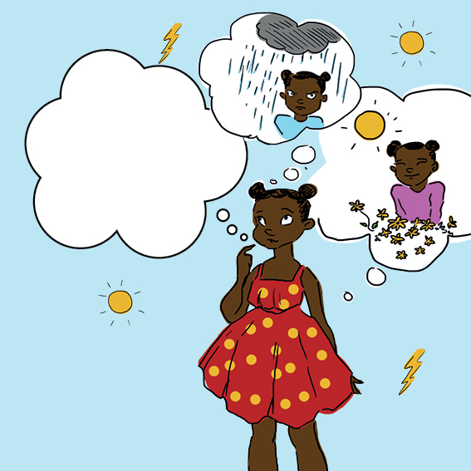

我内心
的
天气
Jen Thorpe
Lara Berge
Emma Becket

Slide 2
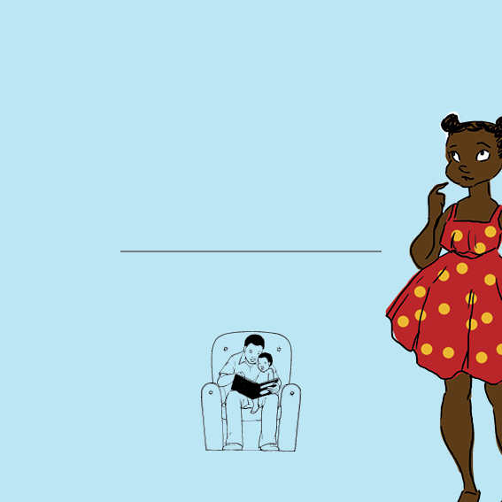
我内心的天气
这本书属于

Slide 3


Slide 4

我内心
的
天气
Jen Thorpe
Lara Berge
Emma Becket

Slide 5

谈论外面的天气是很容易，
即使它在不停地变化。

Slide 6

但是很难谈论我内心的天气。
有时我会觉得别人都不理解。

Slide 7

你也有这种感觉吗？

Slide 8

有时，我心中充满了彩虹和阳光。
我觉得我能做到任何事情。

Slide 9

有时，我脑中弥漫着雾气和乌云。
不想听别人说话，也老忘记东西。

Slide 10

有时醒来，我感觉脑中狂野如风。
我感到疲倦和暴躁。

Slide 11
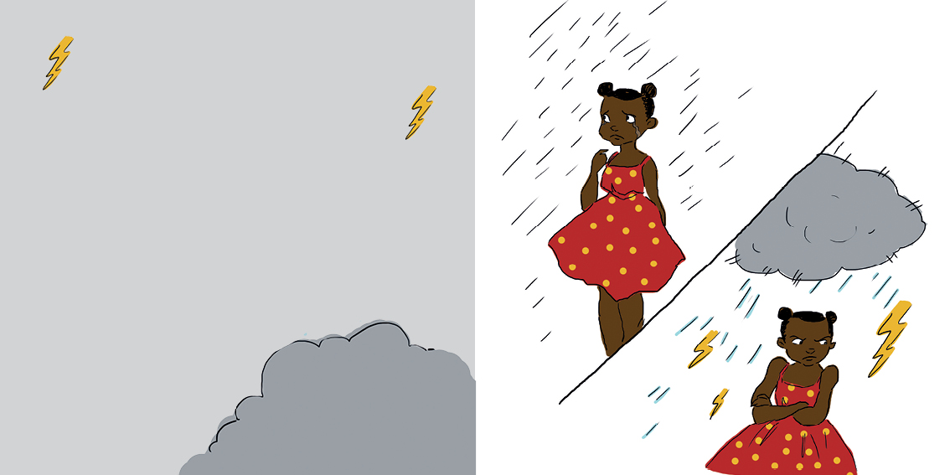
有时我感到心里在下雨。
毛毛雨让我悲伤，暴风雨让我愤怒。

Slide 12

有时候我内心的天气和外面的不同。

Slide 13

有时候我内心的天气和我想要的，
或应该是的天气不同。

Slide 14

这样没问题吗？
当然没问题啦。

Slide 15

当我们觉得自己内心的天气奇怪的时候，
最好要告诉我们爱的人，并谈论它。

Slide 16

他们也有内心的天气，他们会理解你的。

